Slide 1
Nhóm 1 Đề tài: 3D Photography using Context-aware Layered Depth Inpainting
GVHD: Thầy Nguyễn Hoàng Sỹ
Thành viên nhóm:
Trần Khánh Duy - 17050028
Chung Thanh Huy - 17050051

Slide 2
Nội dung chính
3D Photography using Context aware Layered Depth Inpainting là gì?
Mô hình.
Kết quả.

Slide 3
01
3D Photography using Context-aware Layered Inpainting
Tìm hiểu khái quát về kĩ thuật tạo ảnh 3D từ ảnh 2D

Slide 4


Context-aware Layered Inpainting là gì?
Là kỹ thuật tách các lớp chiều sâu của ảnh và chỉnh sửa ảnh để tạo ảnh 3D.(Chỉnh sửa các lớp bối cảnh nhận biết)

Slide 5
02
Mô hình

Slide 6
Sơ đồ các bước xử lý
Ảnh 2D
Preprocessing
Layered depth image
Pipe line
Tái tạo đường viền màu sắc chiều sâu
Tạo hiệu ứng 3D
Ảnh 3D

Slide 7
03
Kết quả

Slide 8
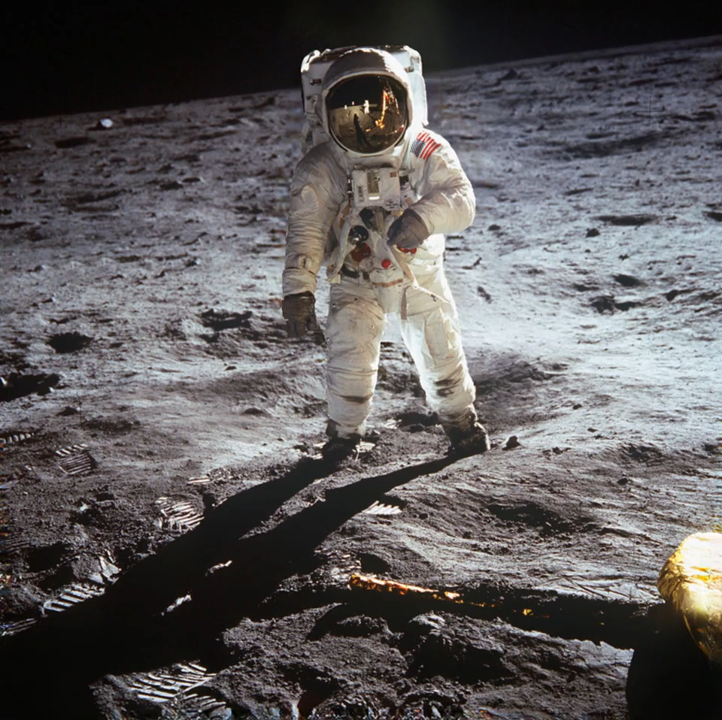

Slide 9
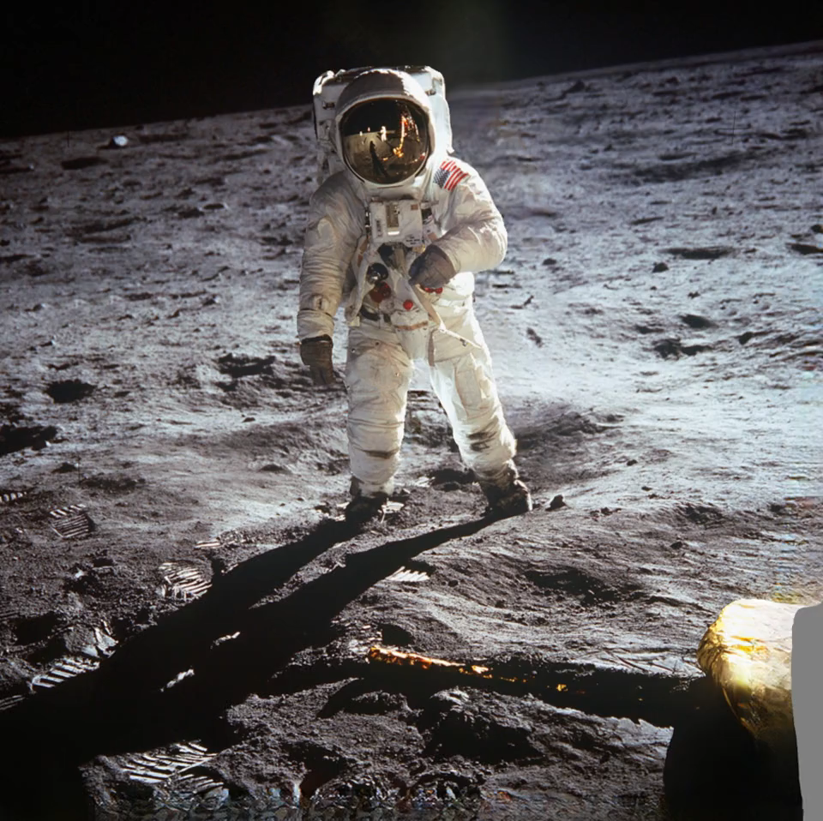

Slide 10
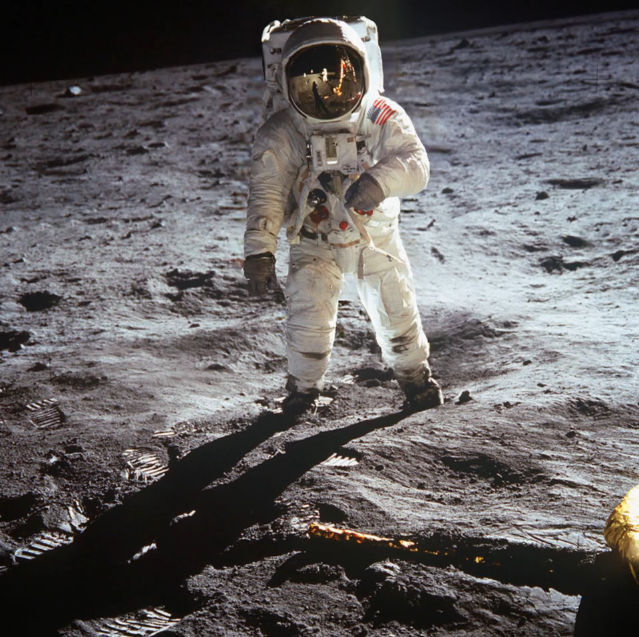

Slide 11


Slide 12
Cảm ơn thầy và các bạn đã lắng nghe

